Slide 1


Progetto Formativo Obbligatorio a Distanza
MEDICINA DI GENERE LGBTI
1° LIVELLO - PARTE SECONDA 7 Aprile 2022
Il Minority Stress
Domenico Nardiello
Dirigente Psicologo - ASL Napoli 2 Nord

Slide 2
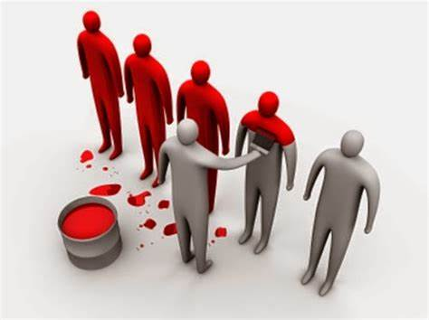
Influenza Maggioritaria, informativa e normativa (Deutsch e Gerard, 1955)
-Tendenza a conformarsi e ad approvare l’opinione della maggioranza, agendo conseguentemente in modo diverso da quanto avremmo fatto da soli.
-In situazioni ambigue, confuse, incerte, si può adeguare il comportamento a quello della maggioranza
che appare come fonte informativa da seguire.
-Il bisogno umano di essere graditi ed accettati
dagli altri aumenta la tendenza a conformarsi
alle opinioni e agli atteggiamenti maggioritari,
che sono causa di un’influenza normativa.

Slide 3

ETERONORMATIVITA’
Visione del mondo che considera come naturale solo l’eterosessualità, dando per scontato che tutte le persone lo siano.
Base di tutte le forme di discriminazione degli orientamenti sessuali diversi da quello eterosessuale.
Genera Etero-Sessismo:
rifiuto e stigmatizzazione di ogni
forma minoritaria di
comportamento, identità e
relazione non eterosessuale.

Slide 4
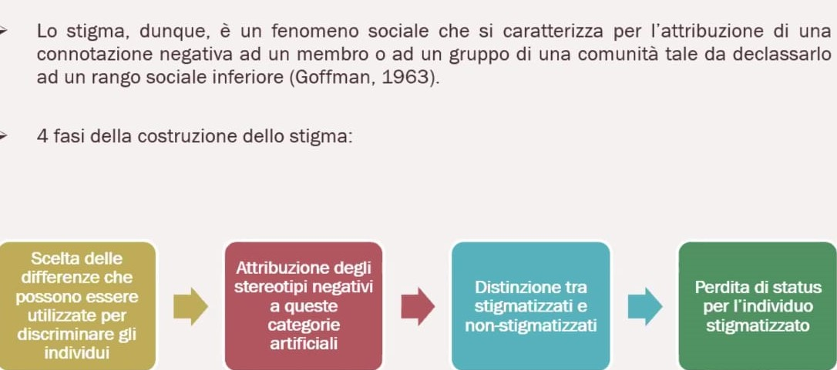
LO STIGMA
da C. Scandurra

Slide 5

Minoranze Sessuali
Persone la cui identità e orientamento sessuale differiscono dalla maggioranza della società circostante. Dunque, persone lesbiche, gay, bisex, transgender e intersessuali (acronimo LGBTI), in
relazione al gruppo
maggioritario degli
eterosessuali.

Slide 6

Le Minoranze Sessuali possono essere più vulnerabili a livello di adattamento psicosociale e benessere psicologico, poiché molto più esposte a stressor sociali rispetto alla maggioranza eterosessuale.
R.J. Lewis, et al. Still Stressful After All These Years: A Review of Lesbians’ and Bisexual Women's Minority Stress. Journal of Lesbian Studies, 2012

Slide 7

Minority Stress
Condizione di-stressante, derivante dagli atteggiamenti e dai comportamenti del gruppo maggioritario, che investe persone appartenenti ad una minoranza, valutate come inferiori e/o peggiori, con conseguente impatto negativo sul loro benessere psicologico e sull’adattamento psicosociale.
Al centro della condizione del Minority Stress vi è lo scostamento tra cultura, bisogni, aspettative ed esperienze della persona appartenente al gruppo minoritario e quelle del gruppo maggioritario.

Slide 8
CAUSE DEL MINORITY STRESS
ISTITUZIONALE
Famiglia (non accettazione, esclusione, espulsione)
Media (scherzi e battutte omo-transfobiche)
INTERPERSONALE
Crimini d’Odio
Violenza Interpersonale
INTRAPERSONALE
Omofobia Interiorizzata
Transfobia Interiorizzata
Scuola (bullismo, discriminazione, espulsione)
Stato (assenza di leggi a protezione)
Chiesa (peccato, restrizioni, terapie di conversione)
Bullismo Fisico e Verbale
Omo-Transfobia Sociale
Eterosessismo Interiorizzato
A. Montano e R. Rubbino Manuale di Psicoterapia per la popolazione LGBTQIA+ Erickson 2021
Notes:
STIGMA ISTITUZIONALI: - Obbligo di conformità al sesso/orientamento/identità anagrafica stabiliti alla nascita; - Norme e protocolli stigmatizzanti; - Assenza di Formazione dei Sanitari; - Barriere specifiche ai percorsi di prevenzione; - Disuguaglianza di Genere ed Economica.
STIGMA INTERPERSONALI: - Discriminazione da parte dei Sanitari e dei Colleghi; - Espulsione familiare; - Violenza Verbale, Fisica e Sessuale.
STIGMA INTRAPERSONALI: - Nascondere l’esistenza od evitare di parlare dello Stigma; - Internalizzazione dello Stigma.

Slide 9
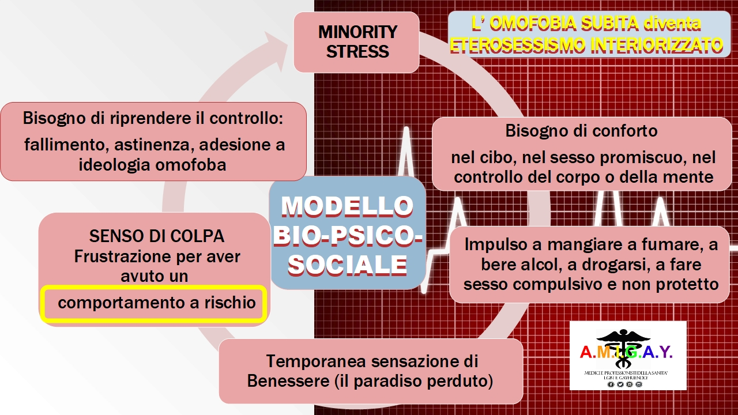
Retroazione negativa del Minority Stress che sostiene il malessere,
i comportamenti a rischio delle persone LGBTI riducendone l’aspettativa di vita.

Slide 10
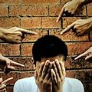
Effetti nocivi da Minority Stress
sul Generale Benessere Psicosociale
Sentimenti di vergogna, colpa, insicurezza e senso d’inferiorità e vissuto di continuo pericolo;
Scarsa autostima, scarsa accettazione di sé, senso di autosvalutazione;
Tendenza all’isolamento, con comportamenti di evitamento, fino ad alienazione sociale e “passing” (“scomparsa sociale”);
Strategie difensive per evitare/diminuire il rifiuto
sociale, come interruzione del percorso scolastico e
difficoltà di iniziare quello lavorativo;
Comportamenti di prostituzione, delinquenza,
barbonismo.
https://www.cdc.gov/msmhealth/stigma-and-discrimination.htm

Slide 11

Minority Stress e Salute Mentale
Si riscontra maggior frequenza nella popolazione LGBTI di: ansia e depressione, disregolazione emotiva, abbandono scolastico, sindrome amotivazionale, disturbi del sonno, disturbi del comportamento alimentare, malattie psico-somatiche, sindrome da abuso di alcol o sostanze, disturbo bipolare, disturbo ossessivo-compulsivo, disturbo post- traumatico da stress, autolesionismo e suicidio, ADHD, demenza.
Lewis R J, Derlega V J, Griffin J L et al. Stressors for Gay Men and Lesbians: Life Stress, Gay-Related Stress, Stigma Consciousness, and Depressive Symptoms. J Soc Clin Psychol. 2003;22:716-729.

Slide 12
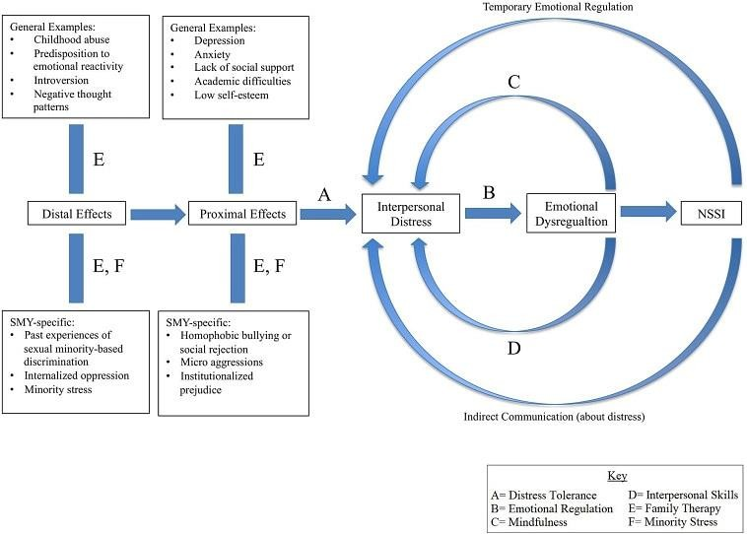
Children and Youth Services Review Volume 96, January 2019, Pages 212-219 Children and Youth Services Review Non-suicidal self-injury among sexual minority youth: An etiological and treatment overview Author links open overlay panelLauren C.SmitheeaBrock W.SumnerbRoy A.Beanc
Notes:
Effetti prossimi: Cyberbullismo e Isolamento da Pandemia;
Effetti Distali: Leggi o Politiche discriminatorie e/o L’assenza di Politiche e Regole Contro le discriminazioni.
NSSI = Not Suicidary Self Injury (Autolesionismo non suicidario)

Slide 13
CONSEGUENZE DEL MINORITY STRESS
Fisiche
Fibromialgia
Obesità
Emotive
Vergogna
Colpa
Relazionali
Coppia
Lavoro
Psicologiche
Asma
Cancro
IBS (intestino irrit.)
Demenza
Insonnia
Dolore cronico
Ipertensione
Disturbi d’ansia e dell’umore
Disturbi della Condotta Alimentare
Dipendenza da Sostanze
Dipendenza Sessuale
Disturbi di Personalità
Disgusto
Diffidenza
Scuola
Università
Amicizia
Vita Sessuale
A. Montano, R. Rubbino: Manuale di Psicoterapia per la popolazione LGBTQIA+ Erickson 2021

Slide 14
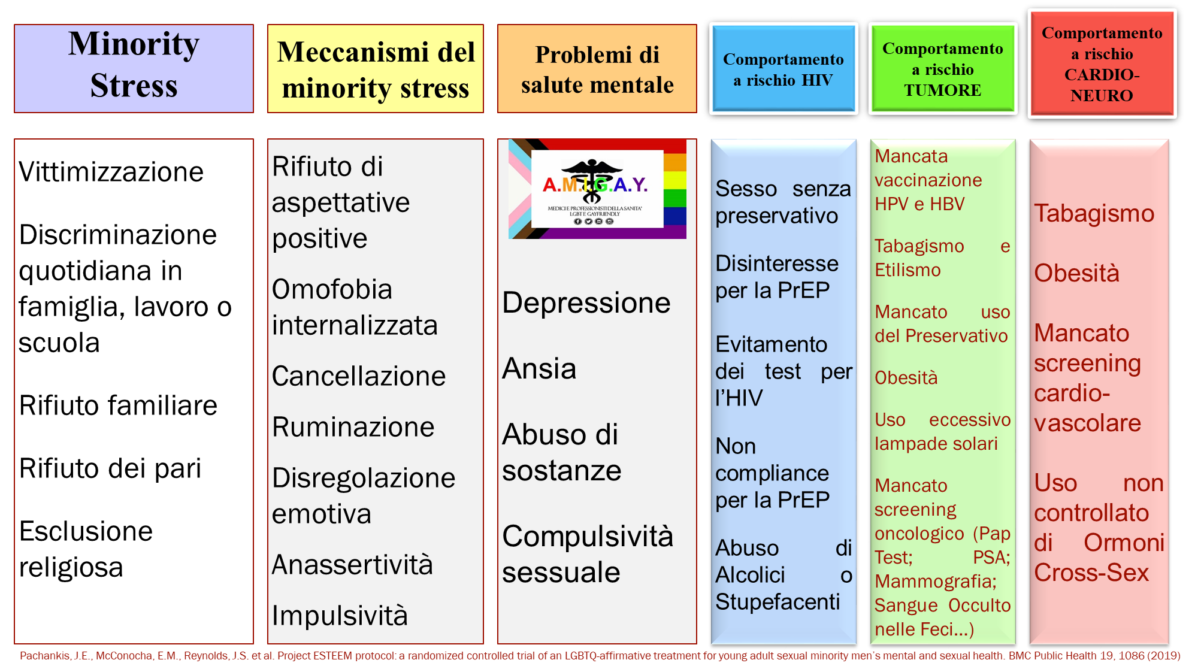
CONSEGUENZE DEL MINORITY STRESS

Slide 15
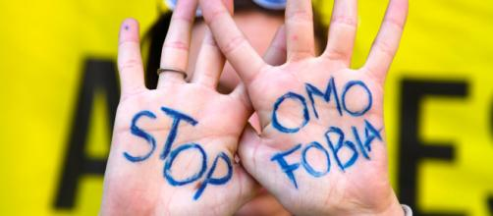
I dati del General Social Survey/National Death Index confermano una correlazione positiva tra il vivere in contesti con livelli più alti di omofobia e stigma e maggior rischio mortalità tra uomini gay/donne lesbiche.
M. L. Hatzenbuehler et al. Structural Stigma and All-Cause Mortality among Sexual Minorities: Differences by Sexual Behavior?
Soc Sci Med. 2020 Jan; 244: 112463. 2019, Jul 31. doi: 10.1016/j.socscimed.2019.112463
Contesti omofobi incidono molto meno sull’aumento della mortalità di coppie omosessuali stabili.

Slide 16
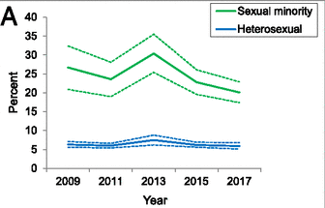
Il Minority Stress influisce sul rischio suicidario, che nelle minoranze sessuali (LGBTI) è maggiore rispetto alla popolazione generale
J.Raifman, et al. : Sexual Orientation and Suicide Attempt Disparities Among US Adolescents: 2009–2017. Pediatrics 2021

Slide 17

MINORITY STRESS:
Cosa Investigare
Qualcuno ti ha insultato o minacciato verbalmente?
Qualcuno ti ha lanciato un oggetto?
Qualcuno ti ha picchiato o aggredito fisicamente?
Qualcuno ha abusato di te o ti ha aggredito sessualmente?
Qualcuno ha cercato derubarti o danneggiare la tua proprietà?

Slide 18
MINORITY STRESS:
Cosa Investigare
Sforzo di cambiamento dell'orientamento sessuale o Identità di Genere
Tentativo di suicidio
Discriminazione quotidiana
Stigma percepito
Omofobia/Transfobia interiorizzata
Collegamento con la comunità LGBTI
Centralità dell'identità sessuale
Disagio psicologico

Slide 19

ESTEEM Protocol per la riduzione del M.S.
Normalizzare l’impatto avverso del M.S.;
Facilitare consapevolezza e accettazione emotiva;
Ridurre l’evitamento;
Promuovere la comunicazione assertiva;
Ristrutturare conoscenze e pregiudizi da M.S.;
Convalidare i punti di forza LGBTI;
Costruire relazioni supportive;
Affermare espressioni salutari e gratificanti
della sessualità.
J.E.Pachankis, et al.: Project ESTEEM protocol: a randomized controlled trial of an LGBTQ-affirmative treatment for young adult sexual minority men’s mental and sexual health. BMC Public Health (2019)

Slide 20
Buone Pratiche per la riduzione del M.S.
Creare un Contesto LGBTI-friendly;
Chiedere in Modo Esplicito l’Orientamento Sessuale e Identità di Genere (per i Bisex e Gender Variant);
Chiedere Nome e Pronome di Scelta se Transgender binario o non binario;
Chiedere se ha fatto o meno Coming-Out (Nessuno; Solo ad alcuni amici; Anche ai Familiari; Anche ai colleghi di Lavoro, A tutti);
Chiedere se ha una Famiglia di Scelta;
Fornire informazioni corrette e sostegno al Coming-Out al soggetto, alla famiglia, al contesto sociale, lavorativo e scolastico;
Fornire sostegno PSY specifico per le eventuali problematiche presenti.

Slide 21

Interventi per la riduzione del M.S.
INTERVENTI STRUTTURALI: Norme e Protocolli Inclusivi Specifici; Libero accesso ai percorsi di prevenzione, diagnosi e cura; Corsi di Formazione specifica. INTERVENTI INTERPERSONALI: Gruppi di supporto per familiari e partner; Formazione del personale sanitario; Divieto specifico di Omo-Transfobia; Favorire il contatto con Associazioni Specifiche. INTERVENTI INTRAPERSONALI: Terapia Assertiva; Autoaffermazione; Gruppi di supporto; Attivismo e partecipazione ai Pride.

Slide 22
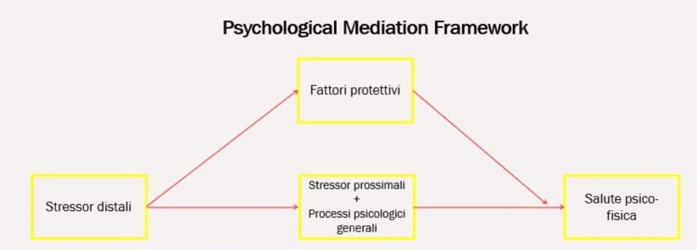
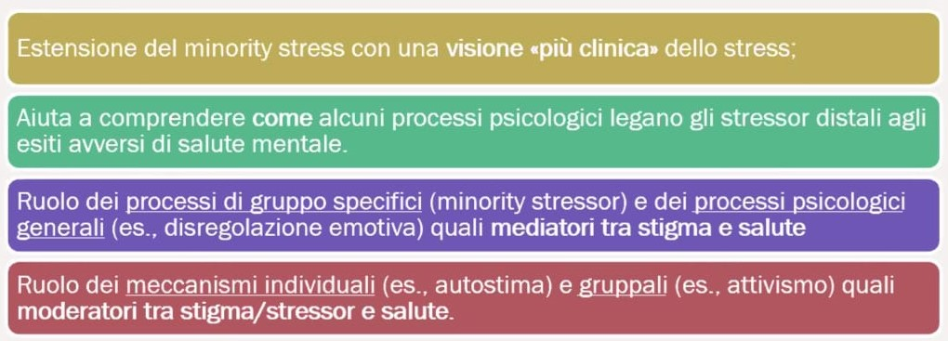
(Hatzenbuheler 2009 da C. Scandurra)

Slide 23
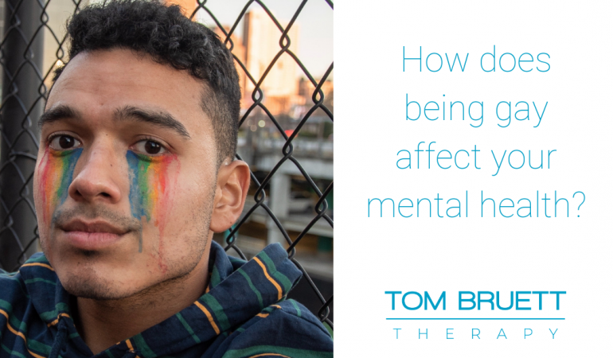

Dallo «Status di Minoranza»…
…all’Identità di Minoranza Affermata (Coming Out)
Importanza
Valenza
Integrazione
Visibilità
J.T. Goldbach, J.J. Gibbs: A developmentally informed adaptation of minority stress for sexual minority adolescents. J of Adolesc. 2017

Slide 24
Progetto Formativo Obbligatorio a Distanza
MEDICINA DI GENERE LGBTI

